Slide 1
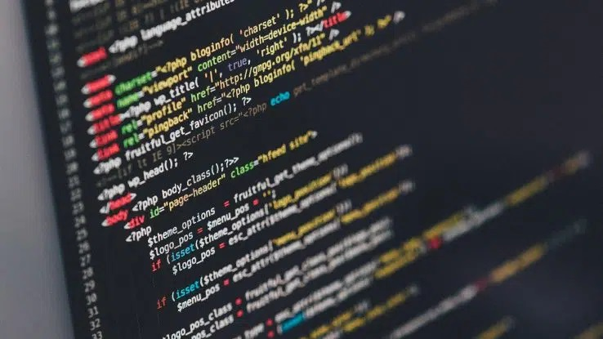
Full stack WEB
Lesson 1
מבוא

Slide 2
שלום לכולם !
הכרות עם
הכיתה
ברוכים הבאים, שמי משה צפניה ואני אהיה המרצה שלכם בקורס פיתוח FULL STACK
בטכנולוגיות Web ,Windows.
מגיל צעיר אני חי את עולם התכנות, פיתוח אתרי אינטרנט, מערכות איקומרס
ונוכחות דיגיטלית.
כיום מרצה לפיתוח פול-סטאק ומפתח פול-סטאק בסטארטאפ. בונה חנויות
איקומרס.
מתעסק בפיתוח אתרים ועוד.
Lesson 1
מבוא

Slide 3
מה נלמד היום?
הקדמה
הכרות רחבה עם רשת האינטרנט.
נדבר על שרתים, דומיינים, צד לקוח, צד שרת ועוד.
נבין כיצד בנויים אתרי אינטרנט וקצת היסטוריה ☺
Lesson 1
מבוא

Slide 4
איך לדעתכם עובדת רשת האינטרנט?

Slide 5
מהפכת האינטרנט
איך קם
האינטרנט
האינטרנט החל לפעול בתחילת שנות ה 60, הרשת שימשה את סוכנות המחקר של משרד ההגנה האמריקני. עיקר השימוש היה לצורכי מחקר ביטחוני. מטרת המחקר הייתה לתכנן רשת מחשבים שתמשיך לתפקד במקרה של פגיעה בכמה מחשבים, כתוצאה מהתקפה גרעינית.
בשנות השבעים הורחב השימוש ברשת גם לשימושים אזרחיים.
בשנת 1991 פותחה בשווייץ מערכת בשם World Wide Web אשר אפשרה קישור בין מסמכים ברחבי הרשת בצורה פשוטה. מערכת זו פתחה את הגישה לאינטרנט בפני מיליוני אנשים לא מקצועיים שיכלו להשתמש בו בצורה פשוטה וידידותית.
ישראל התחברה לרשת בשנת 1987, אולם השימוש בה הוגבל למוסדות אקדמיים בלבד. רק בסוף שנת 1994 התיר משרד התקשורת חיבור חופשי לרשת.
Lesson 1
מבוא

Slide 6
גלישה באינטרנט
אינטרנט
רובנו משתמשים באינטרנט על בסיס יום יומי במחשב, בסמארטפון, בטלוויזיה ובטאבלטים. מפוסט בפייסבוק ועד פתיחה של שער החניה של מקום העבודה שלכם. האינטרנט כיום כמעט בכל תחום.
מה קורה שאני נכנס לכתובת אינטרנט ומנסה להתחבר לאתר?
Lesson 1
מבוא

Slide 7
מהו אינטרנט?
אינטרנט
האינטרנט היא רשת מחשבים גלובלית המקשרת מילארדים של מחשבים
שאוגרת בתוכה כמויות עצומות של מידע הזמין לכל אחד מאיתנו באופן מיידי.
Lesson 1
מבוא

Slide 8
קצת רקע על HTML
אינטרנט
כיצד בנויים אתרי אינטרנט?
כולנו גולשים באתרי אינטרנט מדי יום. אנחנו פותחים דפדפן, מקלידים כתובת של אתר
אינטרנט מבוקש (URL) ובתוך מספר שניות מופיע לנו על הדפדפן דף אינטרנט.
דף כזה מורכב מטקסט, תמונות, קישורים לעמודים אחרים / אתרים אחרים, כפתורים ועוד.
שפת HTML (Hyper Text Markup Language) משמשת לעימוד בסיסי של דפי אינטרנט.
שפה זו מאפשרת לנו להציג על עמוד האינטרנט את כל הרכיבים המוכרים לנו מאתרי
האינטרנט בהם אנחנו גולשים.
Lesson 1
מבוא

Slide 9
מהו שרת?
מושגי
יסוד
מהו שרת?
למה אני צריך שרת בשביל לאחסן את האתר שלי?
שרתים בישראל ובחו"ל
מה הכוונה צד השרת ?
Lesson 1
מבוא

Slide 10
מהו לקוח?
מושגי
יסוד
מה הכוונה לצד לקוח?
מה הלקוח יכול לראות באתר?
Lesson 1
מבוא

Slide 11
המידע מועבר בין שני צדדים: שרת ולקוח
מושגי
יסוד
כדי להבין איך רשת האינטרנט עובדת צריך קודם כל להבין את ההבדל בין
שני סוגי מחשבים, שרת ולקוח.
שרת האינטרנט הוא המחשב שעליו מאוחסן אתר האינטרנט.
מחשב הלקוח הוא המחשב הביתי שלנו שמצויד בדפדפן.
מה שמאפשר את העברת המידע זו העובדה שהשרת והלקוח (המחשב
הביתי שלנו) "מדברים את אותה שפה". והשפה הזו מוגדרת על ידי מספר
פרוטוקולים שמשמשים להעברת מידע באינטרנט.
Lesson 1
מבוא

Slide 12
מהו דפדפן?
מושגי
יסוד
איזה סוגי דפדפנים יש?
מה הכי פופולארי היום?
Lesson 1
מבוא

Slide 13
IP ADRESS
מושגי
יסוד
האם למחשב שלי יש כתובת אי.פי?
האם לאתר יש כתובת אי.פי?
מה הכתובת איפי של גוגל?
Lesson 1
מבוא

Slide 14
DNS
מושגי
יסוד
מהו שרת דיאנאס ולמה הוא נועד?
Lesson 1
מבוא

Slide 15
שמות מתחם
מושגי
יסוד
מהם שמות מתחם? איזה שמות מתחם פופולארים היום?
Lesson 1
מבוא

Slide 16
פרוטוקולי אינטרנט
מושגי
יסוד
איזה סוגי פרוטוקולים יש?
http, https, ftp
Lesson 1
מבוא

Slide 17
בחזרה לשרת וללקוח
מושגי
יסוד
מהו תכנות צד לקוח וצד שרת?
איזה שפות כיום פועלות בצד הלקוח?
מה לא נשמור לעולם בצד הלקוח?
Lesson 1
מבוא

Slide 18
מהו תכנות צד שרת?
מושגי
יסוד
איזה תהליכים מתבצעים בשרת?
האם אפשר לבנות אתר ללא צד שרת?
Lesson 1
מבוא

Slide 19
מסדי נתונים
מושגי
יסוד
הסבר קצר על מסדי נתונים
(בהמשך הקורס נלמד עליהם לעומק)
Lesson 1
מבוא

Slide 20
שאלות?
מושגי
יסוד
Lesson 1
מבוא

Slide 21
איך לומדים קוד?
מושגי
יסוד
תרגול, תרגול, תרגול, ותרגול.
אין קיצורי דרך.
להעזר בגוגל בכל נושא – יש המון מידע בעברית ובאנגלית.
הקפדה על ביצוע שיעורי בית והגשת המטלות בזמן.
Lesson 1
מבוא

Slide 22
קוד פתוח ומשמעותו
מושגי
יסוד
מהי תוכנה בקוד פתוח?
האם קוד פתוח זה חינם? אם כן, איך מתפרנסים מזה?
Lesson 1
מבוא

Slide 23
סקירה קצרה של גיטהב
מושגי
יסוד
מהו גיטהאב ולמה הוא משמש?
Lesson 1
מבוא

Slide 24
כלי המפתחים בדפדפן
מושגי
יסוד
מהו כלי המפתחים בדפדפן?
מה ניתן לעשות איתו?
Lesson 1
מבוא

Slide 25
צפיה בקוד בכלי המפתחים
מושגי
יסוד
איזה קוד אנחנו יכולים לראות ?
האם אפשר לשנות אותו?
Lesson 1
מבוא

Slide 26
כמה מילים על עוגיות
מושגי
יסוד
מהם עוגיות?
האם אפשר לשלוט בהם?
Lesson 1
מבוא

Slide 27
תרגול בכלי המפתחים
מושגי
יסוד
בתרגיל זה נחליף את התוכן בכתבה האחרונה שפורסמה היום באתר חדשות.
Lesson 1
מבוא

Slide 28
אבטחת מידע ותכנות
מושגי
יסוד
מה הקשר בין אבטחת מידע לתכנות?
Lesson 1
מבוא

Slide 29
כמה מילים על זכויות יוצרים
מושגי
יסוד
מהם זכויות יוצרים?
האם אפשר להעתיק תמונה מגוגל?
איך נמנע מבעיות?
Lesson 1
מבוא

Slide 30
תוכנות לכתיבת קוד
מושגי
יסוד
באיזה תוכנות אפשר לכתוב קוד של אתר אינטרנט?
האם צריך תוכנה מיוחדת?
מה תפקיד הדפדפן ?
Lesson 1
מבוא

